Slide 1


LO SPORTELLO UNICO TELEMATICO
LA GESTIONE DELLE PRATICHE EDILIZIE A TRE ANNI DALL’ATTIVAZIONE

Slide 2




INVIO PRATICHE EDILIZIE

Slide 3
INVIO PRATICHE EDILIZIE
Scia, CILA, PERMESSO DI COSTRUIRE, AUTORIZZAZIONE PAESAGGISTICA…
Denuncia cementi armati, costruzioni in zona sismica

Slide 4
INVIO PRATICHE EDILIZIE
IMPIANTI PUBBLICITARI (E041)
Pdc per opere di arredo urbano (E040),
dichiarazioni di conformita’/collaudo impianti (e096)

Slide 5
INVIO PRATICHE EDILIZIE
FERCEl (fotovoltaico)

Slide 6
INVIO PRATICHE EDILIZIE
possibilita’ di inviare pratiche di edilizia produttiva

Slide 7
PRATICHE edilizie DAL 1.1.17

Slide 8
DURATA MEDIA procedimenti

Slide 9
Introduzione procura
DAL 1 GENNAIO 2020 IL COMMITTENTE POTRA’ CONFERIRE PROCURA AL TECNICO PER LA PRESENTAZIONE TELEMATICA DELLE PRATICHE EDILIZIE
IL PROCURATORE (IL TECNICO) DIVENTA
RESPONSABILE DELLA CONSERVAZIONE
(in nome e per conto dei soggetti rappresentati)
DELLA DOCUMENTAZIONE ORIGINALE
che deve essere localizzata presso la sede del procuratore

Slide 10
Introduzione procura
IL PROCURATORE DOVRA’:
far sottoscrivere con firma autografa da ciascun soggetto rappresentato il modello di conferimento dell'incarico per la presentazione telematica dell'istanza
E PROCURARSI, PER CIASCUNO, copia del documento di identitA’ in corso di validitA’.
scannerizzare tutti i moduli compilati e le copie dei documenti d'identitA’ ottenendo due distinti file in formato PDF:
A) un file contenente tutti i modelli di conferimento dell'incarico per la presentazione telematica dell'istanza
B) un file contenente tutte le copie dei documenti d'identitA’
firmare digitalmente entrambi i file

Slide 11
Introduzione procura
IL PROCURATORE A QUESTO PUNTO POTRA’:
A) PROCEDERE ALLA COMPILAZIONE DELL’ISTANZA
(IL TITOLARE DELLA PRATICA DOVRA’ COMUNQUE RISULTARE IL COMMITTENTE)
B) compilaRE Il modello di «accettazione dell'incarico per la sottoscrizione digitale/invio telematico dell'istanza», presente all'interno della schermata con il semaforo

Slide 12
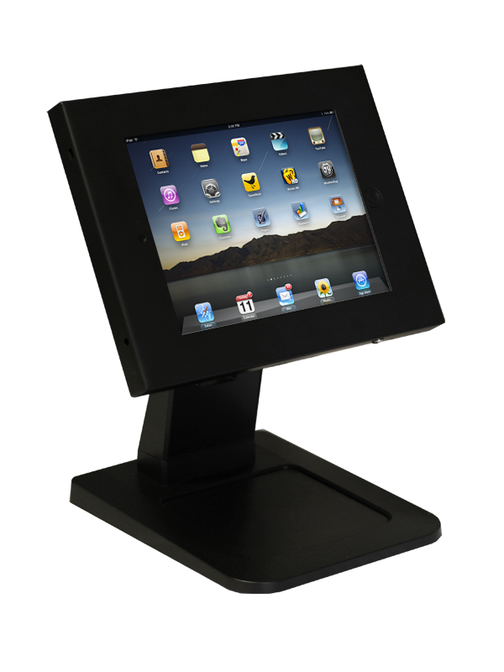
Postazione per consulenza
Nel 2020 verra’ allestita una postazione dedicata
presso il front office dello sportello unico
sara’ possibile procedere alla compilazione di una pratica su appuntamento, con la consulenza di un addetto

Slide 13
AGGIORNAMENTO PORTALE
IL 2 DICEMBRE SI PROCEDERA’ ALL’AGGIORNAMENTO DEL PORTALE TELEMATICO
DAL 3 DICEMBRE LE NUOVE ISTANZE dovranno essere COMPILATE
SUL PORTALE AGGIORNATO
LE ISTANZE ATTUALMENTE IN COMPILAZIONE E NON ANCORA PRESENTATe pOTRANNO ESSERE INOLTRATE FINO AL 31 DICEMBRE 2019
ATTENZIONE: DOPO IL 31 DICEMBRE 2019 LE ISTANZE IN COMPILAZIONE
SUL VECCHIO PORTALE SARANNO ELIMINATE E
DOVRANNO ESSERE RICOMPILATE DALL’INIZIO

